Slide 1
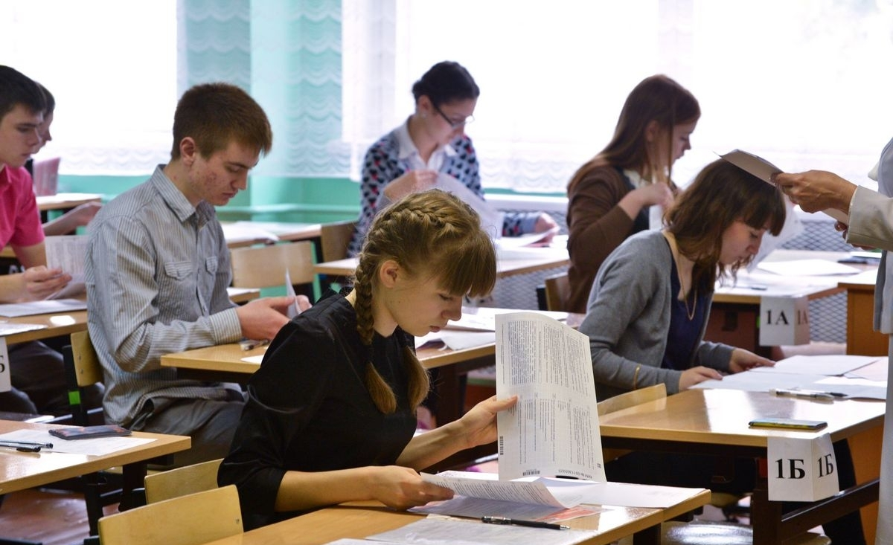
Мастер – класс на тему: «Подготовка к написанию сочинения – рассуждения (9.3) в 9 классе на ОГЭ по русскому языку»

Slide 2
Почему я выбрала эту тему для мастер – класса?
статистические данные о выполнении учащимися 9 классов задания 9.3 на ОГЭ по русскому языку;
возможность подготовить учащихся к написанию сочинения – рассуждения, работая по учебнику Русский язык для 5 -9 классов под редакцией Е.А.Быстровой
преемственность этого сочинения для выполнения задания №26 на ЕГЭ в 11 классе.

Slide 3
Статистические данные о выполнении учащимися 9 классов задания 9.3 на ОГЭ по русскому языку Итоговые протоколы прошлых лет показали, что некоторые учащиеся были не готовы к выполнению работы: не справились с заданием. При этом в ряде работ отсутствовало сочинение

Slide 4
Третья часть работы в 2021 году содержала 3 творческих задания (9.1, 9.2, 9.3), которые проверяют коммуникативную компетенцию школьников, в частности умение строить собственное высказывание в соответствии с заданным типом речи. При этом неслучайно особое внимание уделяется умению аргументировать положения своей работы, используя прочитанный текст: воспитание культуры доказательного аргументированного рассуждения выступает важнейшей задачей современной школы.
Выполняя задание 9.3, необходимо было написать сочинение-рассуждение на морально-этическую тему (среди понятий - известные нравственные категории).
Это задание выпускники выбирали чаще всего и в нем же допустили наибольшее количество ошибок: на слабом уровне или неверно дано определение понятий в первой части сочинения, при этом допущено большое количество речевых, логических ошибок; в большинстве работ отсутствует комментарий и т.д.

Slide 5
Возможность подготовить учащихся к написанию сочинения – рассуждения даёт учебник Русский язык для 5 -9 классов под редакцией Е.А.Быстровой

Slide 10
Преемственность этого сочинения для выполнения задания №26 на ЕГЭ в 11 классе
В 11 классе, выполняя задание №26, ребята так же пишут сочинение – рассуждение, в композиции которого есть сходные черты с сочинением 9.3. Это проблема почти всегда морально – этического содержания, есть комментарий, 2 аргумента и вывод

Slide 11
Итак, как мы начинаем работать над заданием 9.3?
1 абзац - тезис (толкование этического понятия, предложенного для размышления) + комментарий;
2 абзац – первый аргумент на основе прочитанного текста с указанием номеров предложений, на которые ссылается ученик;
3 абзац - на основе жизненного опыта (художественное произведение, жизнь великих людей, история, СМИ и т.д.);
4 абзац – вывод подведение итога всему сказанному

Slide 13
Сочинение-рассуждение задание 9.3

Slide 14
Совесть – внутреннее сознание добра и зла, тайник души, в котором отзывается одобрение или осуждение каждого поступка. Чувство ответственности за своё поведение… (Владимир Даль)

Slide 15
Совесть — понятие очень сложное и, конечно, сложно требовать от каждого человека совестливости…Совесть подсказывает. Честь действует. Совесть всегда исходит из глубины души, и совестью в той или иной мере человек очищается. Совесть «грызет». Совесть не бывает ложной… (Дмитрий Сергеевич Лихачёв)

Slide 16
Определение совести

Slide 17
Подбираем аргументы: Виктор Астафьев «Конь с розовой гривой»

Slide 18
Виктор Астафьев «Конь с розовой гривой»
Проснулся я от солнечного луча, просочившегося в мутное окошко кладовки и ткнувшегося мне в глаза. В луче мошкой мельтешила пыль. Откуда-то наносило заимкой, пашнею. Я огляделся, и сердце мое радостно подпрыгнуло: на меня был накинут дедушкин старенький полушубок. Дедушка приехал ночью. Красота! На кухне бабушка кому-то обстоятельно рассказывала: — …Культурная дамочка, в шляпке. «Я эти вот ягодки все куплю». Пожалуйста, милости прошу. Ягодки-то, говорю, сиротинка горемышный собирал… Тут я провалился сквозь землю вместе с бабушкой и уже не мог и не желал разбирать, что говорила она дальше, потому что закрылся полушубком, забился в него, чтобы скорее помереть. Но сделалось жарко, глухо, стало нечем дышать, и я открылся. — Своих вечно потачил! — гремела бабушка. — Теперь этого! А он уж мошенничат! Че потом из него будет? Жиган будет! Вечный арестант! Я вот еще левонтьевских, пятнай их, в оборот возьму! Это ихняя грамота!..

Slide 19
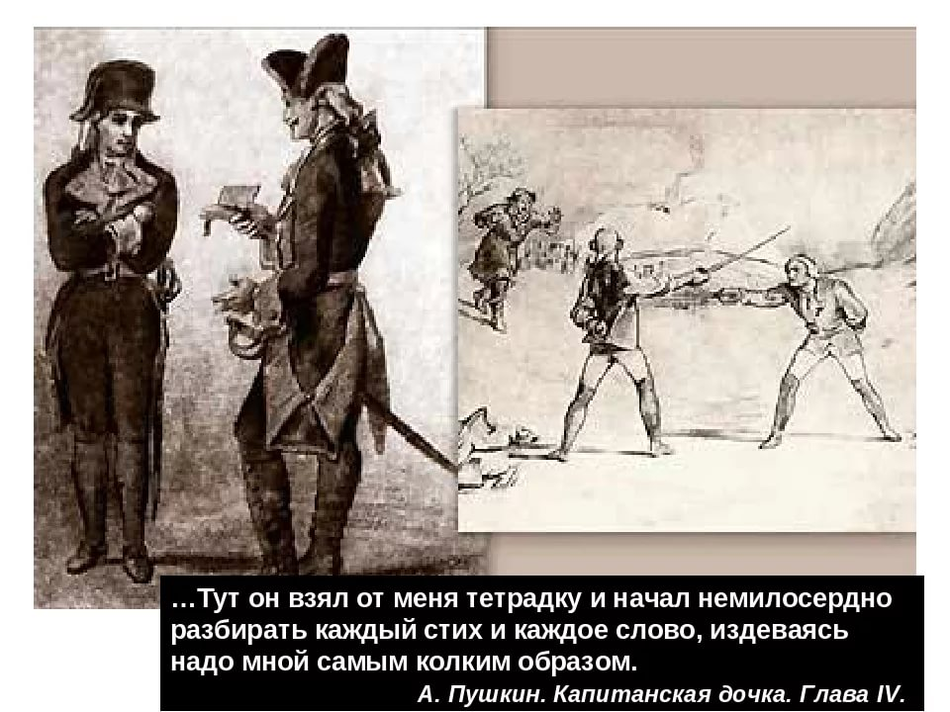
Подбираем аргументы: Александр Сергеевич Пушкин «Капитанская дочка»

Slide 20
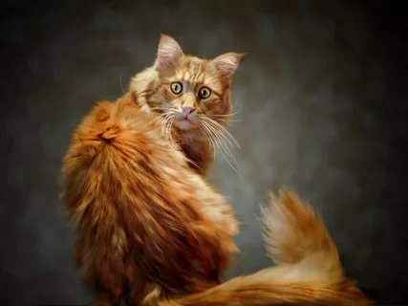
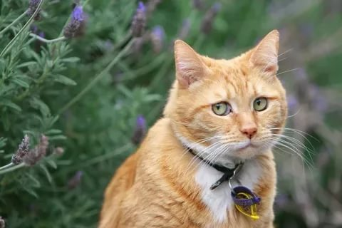
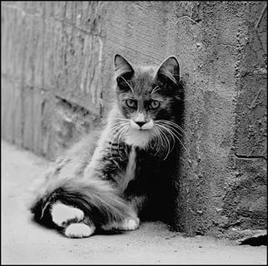
На что похожа совесть?
Станислав Прохоренко
На что похожа совесть? На кота… Для мальчика. Для девочки – на кошку. Когда нас заедает суета, Приходит совесть, Сядет у окошка И долго, отвернувшись, так сидит, Как будто, и не видит нас, Не знает, Как будто, лишь с собою говорит… И к жизни нас нормальной возвращает.

Slide 21
Удачи на экзамене!

Slide 22
Спасибо за работу!

